Slide 1
변수와 입력

Slide 2
목차
시작하기 전에
변수 만들기/사용하기
복합 대입 연산자
사용자 입력 : input()
문자열을 숫자로 바꾸기
숫자를 문자열로 바꾸기
inch 단위를 cm 단위로 변경하기
좀 더 알아보기 – 파이썬 튜터로 코드 분석하기
키워드로 정리하는 핵심 포인트
확인문제

Slide 3
시작하기 전에
[핵심 키워드] 변수 선언, 변수 할당, 변수 참조, input(), int(), float(), str()
[핵심 포인트] 변수는 숫자뿐만이 아닌 모든 자료형을 의미하며, 파이썬에서 변수를 생성하는 것은 이를 사용하겠다고 선언하는 것이다. 변수에는 모든 자료형의 값을 저장할 수 있다.

Slide 4
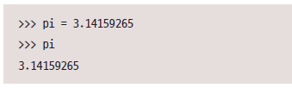
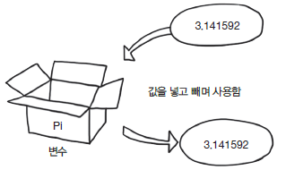
시작하기 전에
변수
값을 저장할 때 사용하는 식별자
숫자뿐만 아니라 모든 자료형을 저장할 수 있음

Slide 5

변수 만들기/사용하기
변수의 활용
변수를 선언하는 방법
변수를 생성
변수에 값을 할당하는 방법
변수에 값을 넣음
= 우변의 값을 좌변에 할당
변수를 참조하는 방법
변수에서 값을 꺼냄
변수 안에 있는 값을 사용

Slide 6
변수 만들기/사용하기
변수를 참조
변수에 저장된 값을 출력
변수에 저장된 값으로 연산
변수에 저장된 값을 출력

Slide 7
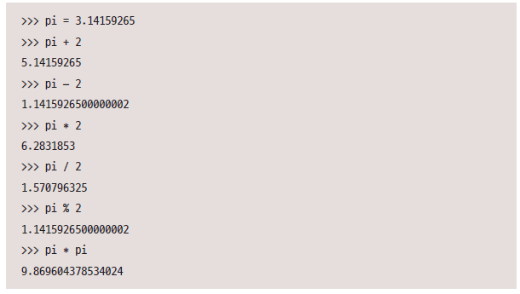
변수 만들기/사용하기
앞 예시에서 입력한 pi는 숫자 자료에 이름 붙인 것이기 때문에 숫자 연산 모두 수행할 수 있음

Slide 8

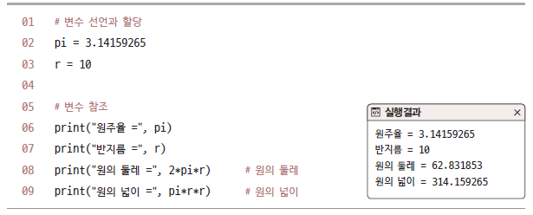
변수 만들기/사용하기
pi는 숫자 자료이므로 숫자와 문자열 연산은 불가능
예시 – 원의 둘레와 넓이 구하기

Slide 9
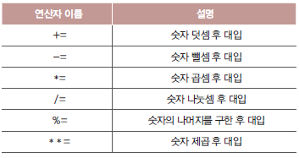
복합 대입 연산자
복합 대입 연산자
기본 연산자와 = 연산자 함께 사용해 구성

Slide 10
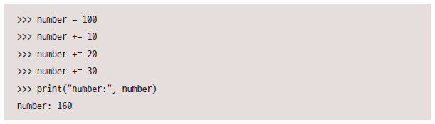
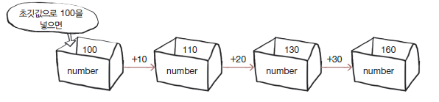
복합 대입 연산자
예시

Slide 11

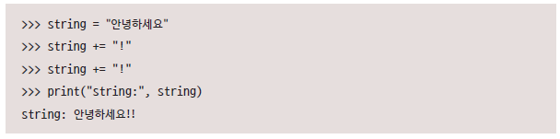
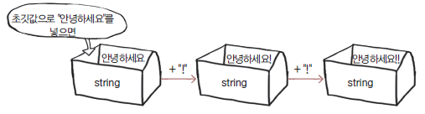
복합 대입 연산자
문자열 역시 복합 대입 연산자 사용 가능
예시

Slide 12

사용자 입력 : input()
input() 함수
명령 프롬프트에서 사용자로부터 데이터 입력받을 때 사용
input() 함수로 사용자 입력받기
프롬프트 함수 : input 함수 괄호 안에 입력한 내용
블록 (block) : 프로그램이 실행 중 잠시 멈추는 것
명령 프롬프트에서 글자 입력 후 [Enter] 클릭

Slide 13
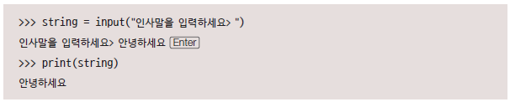
사용자 입력 : input()
input 함수의 결과로 산출 (리턴값)
다른 변수에 대입하여 사용 가능

Slide 14

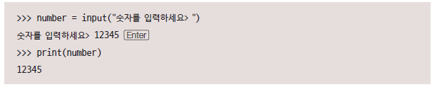

사용자 입력 : input()
input() 함수의 입력 자료형
type() 함수로 자료형 알아봄
input() 함수는 사용자가 무엇을 입력해도 결과는 무조건 문자열 자료형

Slide 15
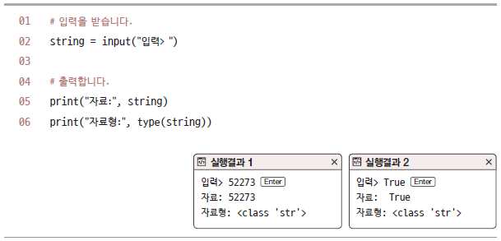
사용자 입력 : input()
예시 – 입력 자료형 확인하기

Slide 16
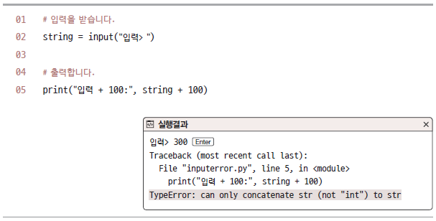
사용자 입력 : input()
예시 – 입력받고 더하기

Slide 17
문자열을 숫자로 바꾸기
캐스트 (cast)
input() 함수의 입력 자료형은 항상 문자열이므로 입력 받은 문자열을 숫자 연산에 활용하기 위해 숫자로 변환
int() 함수
문자열을 int 자료형으로 변환.
float() 함수
문자열을 float 자료형으로 변환

Slide 18
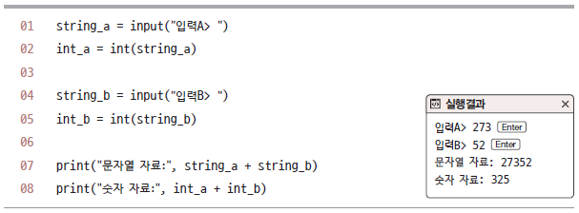
문자열을 숫자로 바꾸기
예시 – int() 함수 활용하기

Slide 19
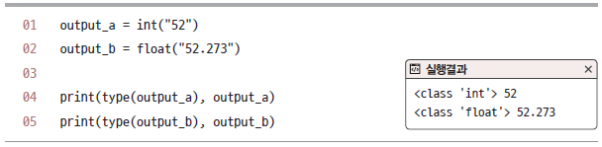
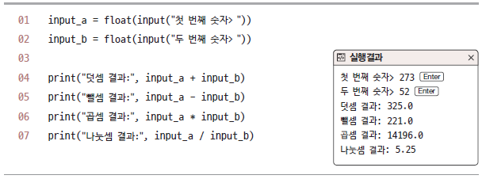
문자열을 숫자로 바꾸기
예시 – int() 함수와 float() 함수 활용하기
예시 – int() 함수와 float 함수 조합하기

Slide 20

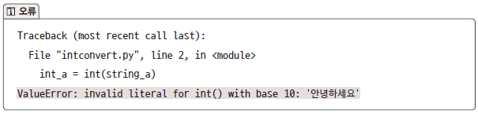
문자열을 숫자로 바꾸기
ValueError 예외
변환할 수 없는 것을 변환하려 할 경우
숫자가 아닌 것을 숫자로 변환하려 할 경우

Slide 21
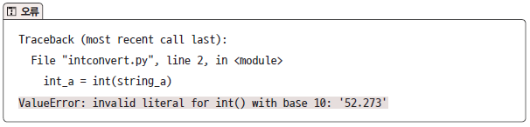
문자열을 숫자로 바꾸기
소수점이 있는 숫자 형식의 문자열을 int() 함수로 변환하려 할 때

Slide 22
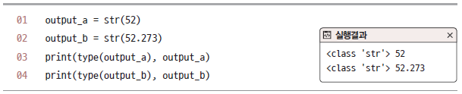
숫자를 문자열로 바꾸기
str() 함수
숫자를 문자열로 변환

Slide 23
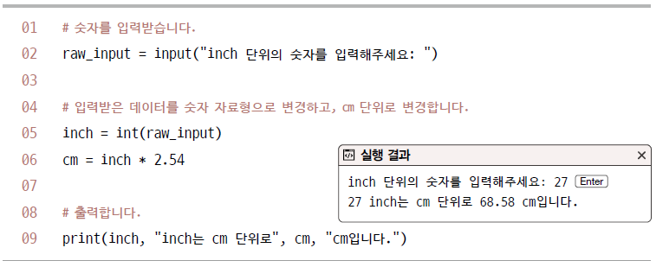
inch 단위를 cm 단위로 변경하기(누적 예제)
inch 단위를 cm 단위로 변경하기

Slide 24
파이썬 튜터로 코드 분석하기
좀 더 알아보기
파이썬 튜터(Python Tutor)
코드 흐름을 이해하기 위한 파이썬 코드의 시각적 분석 도구
01 파이썬 튜터 홈페이지 접속 (https://pythontutor.com)
02 파이썬 코드 입력 → [Visualize Execution] 버튼 클릭
03 코드 아래에 붉은색으로 Enter user input 부분이 출력
04 Enter user input 부분에 숫자 [27]을 입력하고 [Submit] 버튼을 클릭
05 숫자를 입력하면 코드가 실행.
06 코드를 한 줄 씩 실행하여 마지막까지 이동하면, 오른쪽의 Print output 부분에 print() 함수로 출력한 결과가 나타남

Slide 25
키워드로 정리하는 핵심 포인트
마무리
변수 선언 : 변수를 생성하는 것을 의미
변수 할당 : 변수에 값을 넣는 것을 의미
변수 참조 : 변수에서 값을 꺼내는 것
input() 함수 : 명령 프롬프트에서 사용자로부터 데이터 입력 받음
int() 함수 : 문자열을 int 자료형으로 변환
float 함수 : 문자열을 float 자료형으로 변환
str() 함수 : 숫자를 문자열로 변환

Slide 26
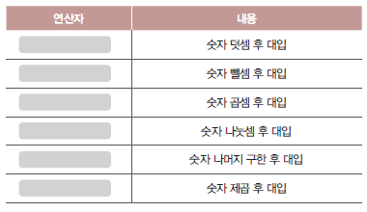
확인문제
마무리
변수에 값을 할당하기 위한 구문입니다. 빈칸에 알맞은 기호를 쓰세요.
숫자에 적용할 수 있는 복합 대입 연산자입니다. 왼쪽 연산자 항목에 알맞은 기호를 써 보세요.

Slide 27
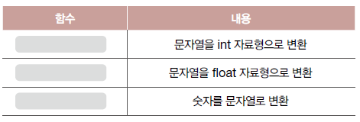
확인문제
마무리
문자열을 숫자로 변환하는 함수, 숫자를 문자열로 변환하는 함수입니다. 설명을 보고 알맞은 함수 이름을 넣어 보세요.

Slide 28
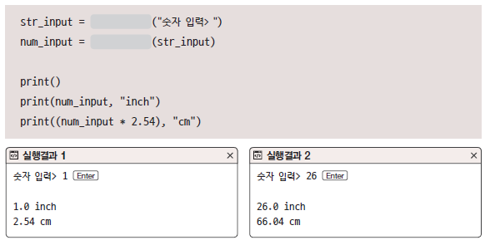
확인문제
마무리
다음 코드는 inch 단위의 자료를 입력 받아 cm를 구하는 예제입니다. 빈칸에 알맞은 내용을 넣어 코드를 완성해 주세요. (1inch = 2.54cm)

Slide 29
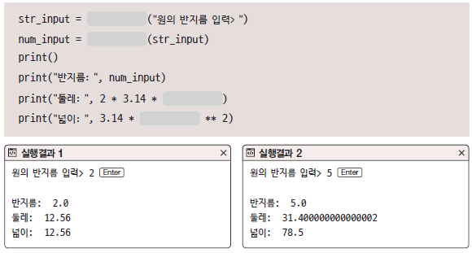
확인문제
마무리
원의 반지름을 입력 받아 원의 둘레와 넓이를 구하는 코드입니다. 빈칸에 알맞은 내용을 넣어 코드를 완성해 주세요.
둘레 : 2 * 원주율 * 반지름
넓이 : 원주율 * 반지름 * 반지름

Slide 30
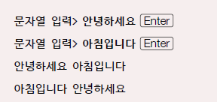
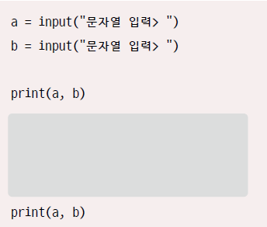
확인문제
마무리
프로그램을 실행했을 때 문자열 두 개를 입력받고 다음과 같이 출력하는 프로그램이 있다고 가정합시다. 굵은 글씨로 되어 있는 부분은 사용자 입력입니다.
두 변수 안에 있는 값을 교체하여 출력해 보세요.

Slide 31
Thank You!

